Slide 1
«Как котёнок Кузя в садик пошёл»
Сказка для тех, кто впервые пошел в детский сад
(по мотивам Марии Шкуриной)
Презентация Ковбас Ксении Александровны
Муз. рук. МБДОУ №139 детский сад г.Иркутска

Slide 2
Жил-был котёнок Кузя. Он был рыжий-рыжий, похожий на свою маму - большую кошку Мурку. Как-то раз мама сказала Кузьке:
— Завтра 1 сентября – у всех детей начинается новый учебный год, ребята постарше пойдут в школу, а те, которые младше – отправятся в садик. Вот и ты завтра ты в первый раз пойдёшь в детский сад для котят.

Slide 3
Кузя насторожился. Даже испугался и спросил:
— Детский сад?! А что это такое?
От волнения малыш закарапкался на маму и крепко-крепко к ней прижался.

Slide 4
Мама не возражала, и когда малыш устроился поудобнее, сала объяснять:
— Это такое место, где все котята вместе играют, кушают и спят, учатся многому интересному.
— Мамочка, а пёсик, мой друг, там будет?
— Нет, Кузька. Дружок будет ходить в детский сад для щенков. Вы встретитесь вечером, после сада.
—А ты со мной будешь? – спросил малыш-котёнок.
— Нет, любимый мой, я тебя отведу в садик, а затем уйду на работу - охотиться на мышек. Ты там будешь играть с другими котятами и воспитательницей, пить молочко, спать. Не заметишь, как время пролетит, и я приду за тобой.

Slide 5
Кузька внимательно выслушал. Ему не очень хотелось идти в садик. Он не мог представить себе, что долго будет без мамы и своего верного товарища Дружка. Котёнок долго не мог заснуть, ворочался в кроватке и думал, думал про детский сад.

Slide 6
Лишь под утро он крепко уснул.
— Кузенька, просыпайся, вставай, пей молочко, чисть зубки, и идём в садик! – услышал котёнок с утра мамин голос. Вставать с постели совсем не хотелось, но и маму расстраивать не хотелось тоже.

Slide 7
По дороге котёнок молчал, а мама рассказывала ему о том, что он найдёт в садике новых друзей.
— Мамочка, но ведь у меня уже есть Дружок! Зачем мне другие друзья?! – сказал он кошке.
— Так ведь это совсем не плохо – иметь много друзей! Это ведь не значит, что ты Дружка забудешь! – рассмеялась мама.

Slide 8
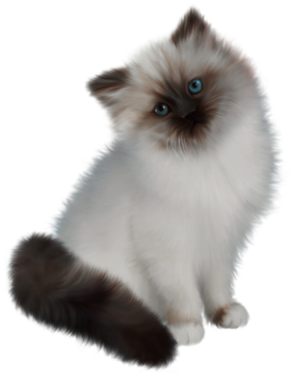
В этот момент они подошли к детскому саду. Навстречу им вышла пушистая серая кошка.
— Я твоя воспитательница, а зовут меня Пушинка, — произнесла она. – А внутри дома ждут другие котята, с которыми ты сможешь играть в разные игры.

Slide 9
— Привет! Я - Мурзик! Пошли играть ! – один серый котёнок подбежал к Кузьке и протянул ему красивый шерстяной клубочек.
Мама Мурка помахала своему сыночку на прощание и вышла. Кузьке стало немного грустно, но Мурзик торопил его начать игру.

Slide 10
Кузя разыгралс я с клубочками, а затем и в мячик.

Slide 11
Потом воспитательница-кошка, тётя Пушинка почитала им сказку «Кто сказал мяу».

Slide 12
После сказки котята радостно мяукали веселые песенки под фортепиано

Slide 13
Потом всех котят накормили вкусной молочной кашкой.

Slide 14
А затем их уложили отдыхать.

Slide 15
После сна игры продолжились

Slide 16
Кузя познакомился и подружился с другими озорными котятами. Было так интересно и весело, что он не заметил, как пришло время, чтобы идти домой.

Slide 17
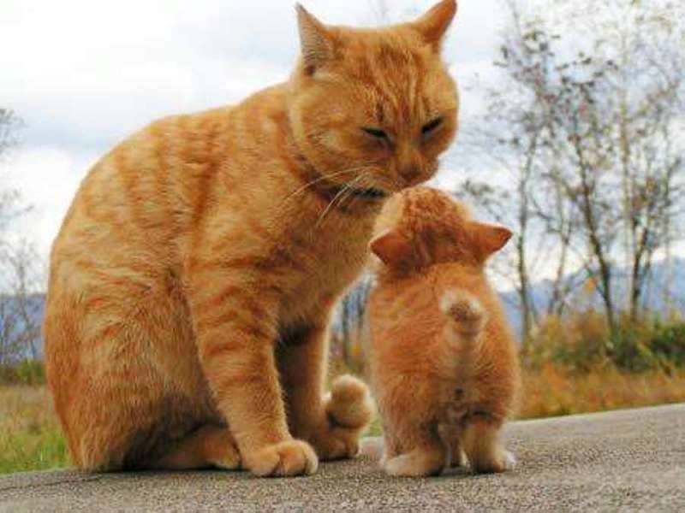
— Мама, это было так здорово! – сказал он своей маме по дороге домой. – Как мне хочется всё-всё рассказать Дружку!
— Я думаю, что и ему есть чем с тобой поделиться, — ответила Кузькина мама.

Slide 18
Действительно, Дружок уже ждал котёнка около дома, чтобы рассказать о своём дне, а также поиграть со своим лучшим другом.
Они играли до самого вечера.

Slide 19
А потом Кузя пораньше лег спать, чтобы с утра пораньше с радостью отправиться в детский сад, где его ждал чудесный день с новыми друзьями.

